Slide 1
Интегрированный урок по литературе в 10 классе по роману А. С. Пушкина «Евгений Онегин» «Страница из «Энциклопедии русской жизни»( О некоторых аспектах кулинарного антуража в романе А.С. Пушкина «Евгений Онегин»)
Мухаметшиной Гузелии Самадовны, учителя русского языка и литературы МБОУ «СОШ№11» Октябрьского района города Ижевска Удмуртской Республики

Slide 2
Цель урока:
провести небольшое исследование, с тем чтобы выяснить, с какой целью использует поэт кулинарный антураж на станицах своего романа; найти в тексте романа специальные «кулинарные» отступления, в которых даны точные сведения о различных блюдах , готовых кушаньях и напитках; выяснить отношение
А. С. Пушкина к отечественной и зарубежной кухне, рассказать и показать технологию приготовления традиционных блюд «Онегинской эпохи

Slide 3
Учащиеся получают интегративное задание. Его особенность заключается в синтезе знаний и умений из разных учебных дисциплин, тем, проблем, в объединении их вокруг и ради одного вопроса, одной проблемы; это задания , связывающие теорию и личный опыт.

Slide 4
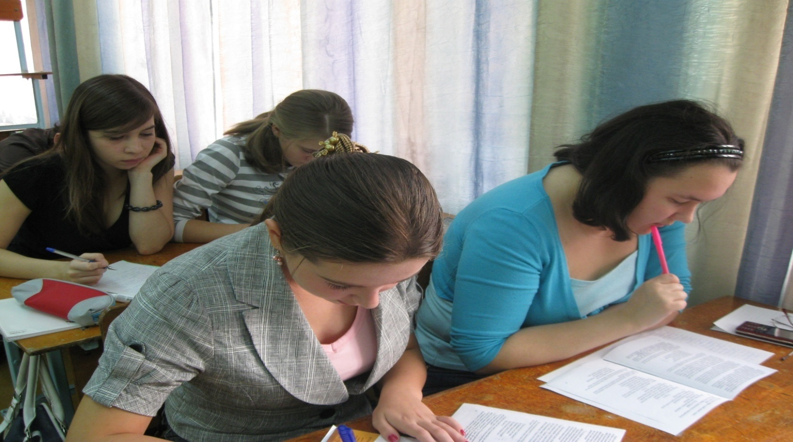
В ходе небольшого исследования учащиеся находят несколько «кулинарных» отступлений, в которых описывается «меню» ресторана «Таlоn» в Петербурге, домашнего дворянского застолья, чайного стола…

Slide 5
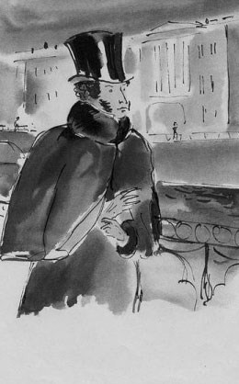
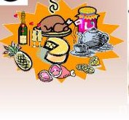
Теперь же обратимся к конкретным эпизодам текста и воочию убедимся, как Пушкин, не только художник слова, но и знаток кулинарного дела, энергично и точно изображающий кулинарные пристрастия своих героев, тем самым раздвигает рамки характеристик отдельных действующих лиц и обстановки романа в целом

Slide 8
«Страсбур(гский пирог нетленный» - это блюдо могло подаваться и холодным, и горячим. В 19 веке оно было очень популярно благодаря одному незаменимому качеству: правильно приготовленный «пирог» не портился более недели. Именно поэтому
А.С. Пушкин награждает его эпитетом «нетленный».

Slide 11
Давайте поподробнее рассмотрим, что представляли собою блюда, изображённые столь натурально, и так, видимо, любимые и автором и его героем?
А поможет нам в этом учитель технологии Мерзлякова Мария Николаевна (рецепт приготовления холодного английского блюда «Roast – beef окровавленный» )

Slide 13
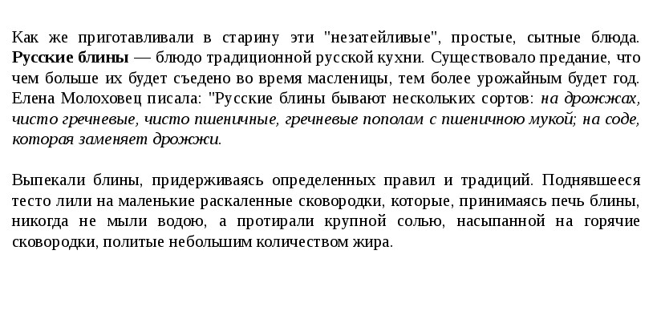
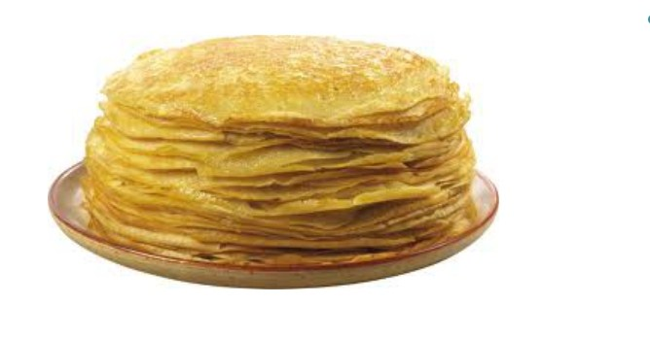

Slide 14
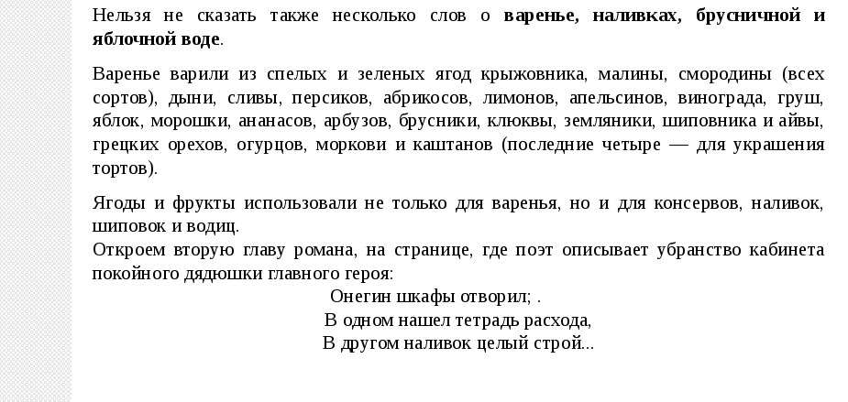
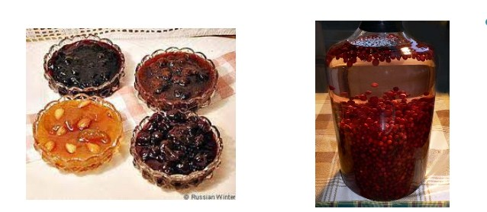

Slide 15
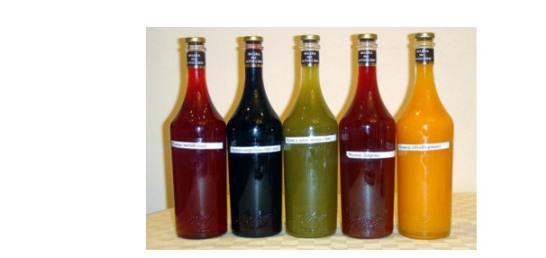
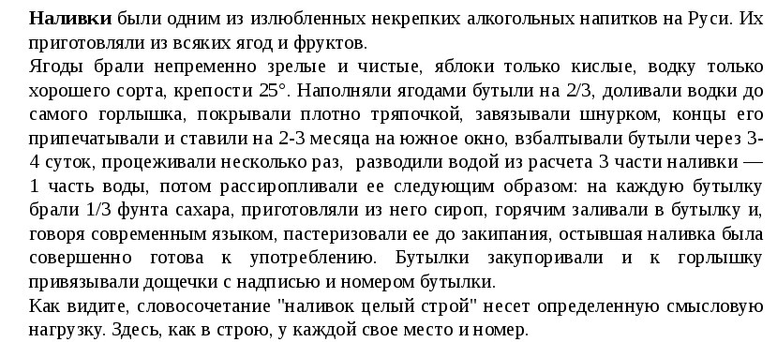

Slide 16
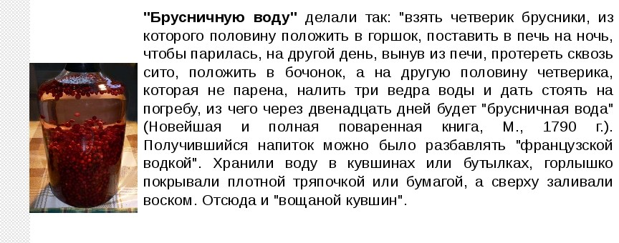

Slide 18
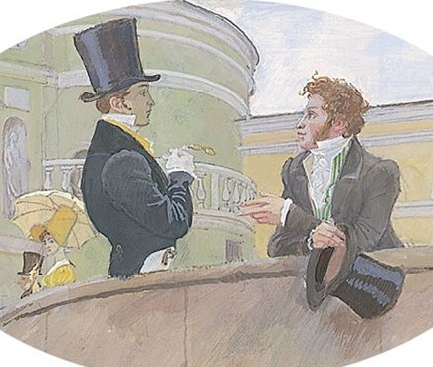
С помощью кулинарного фона поэт подчёркивает всю несовместимость Онегина с провинциальной средой, бытом Лариных, готовит читателя к событиям, чреватым горькими последствиями. Как видим, автор романа очень серьёзно относится к кулинарному антуражу, использует его не только в качестве иллюстрации к бытовым эпизодам, но и как убедительный аргумент в развитии действия.
Не правда ли, сам собой напрашивается вывод: несомненно, с точки зрения кулинарных «привязанностей», Онегин был натурой утончённой и изысканной.

Slide 20
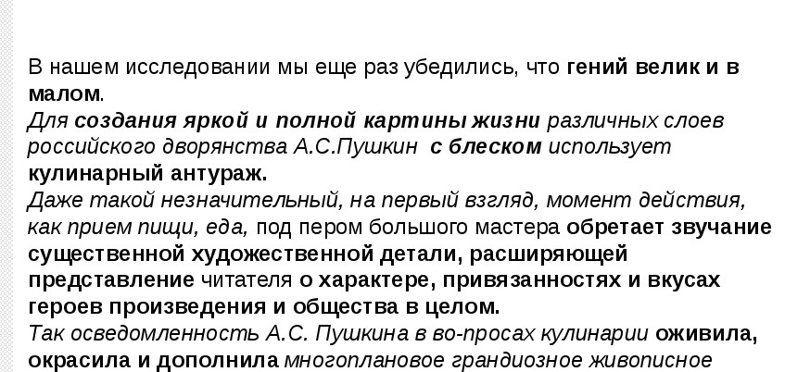
Так осведомлённость
А. С. Пушкина в вопросах кулинарии оживила, окрасила и дополнила многоплановое грандиозное живописное полотно, имя которому роман «Евгений Онегин».

